Slide 1
TIẾNG VIỆT 1
Tập 1
Tuần 4
Bài 19: n – nh

Slide 2




Khởi động

Slide 3






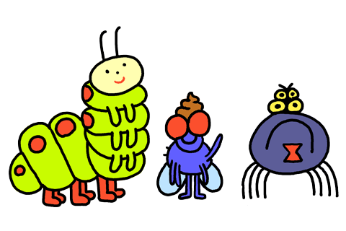






2
Trò chơi
Đuổi côn trùng
1
5
4
6
3
Notes:
HS chọn con côn trùng và đọc từ khoá, nếu HS đọc được, côn trùng sẽ biến mất.

Slide 4

mẹ

Slide 5
khe đá

Slide 6
cá kho

Slide 7
cá mè

Slide 8
khỉ

Slide 9
Mẹ có cá kho khế.

Slide 10


Bài 19: n - nh

Slide 11


nơ
n

Slide 12


nho
nh

Slide 13



Slide 14


n
N
n

Slide 15
nh
Nh
nh

Slide 16

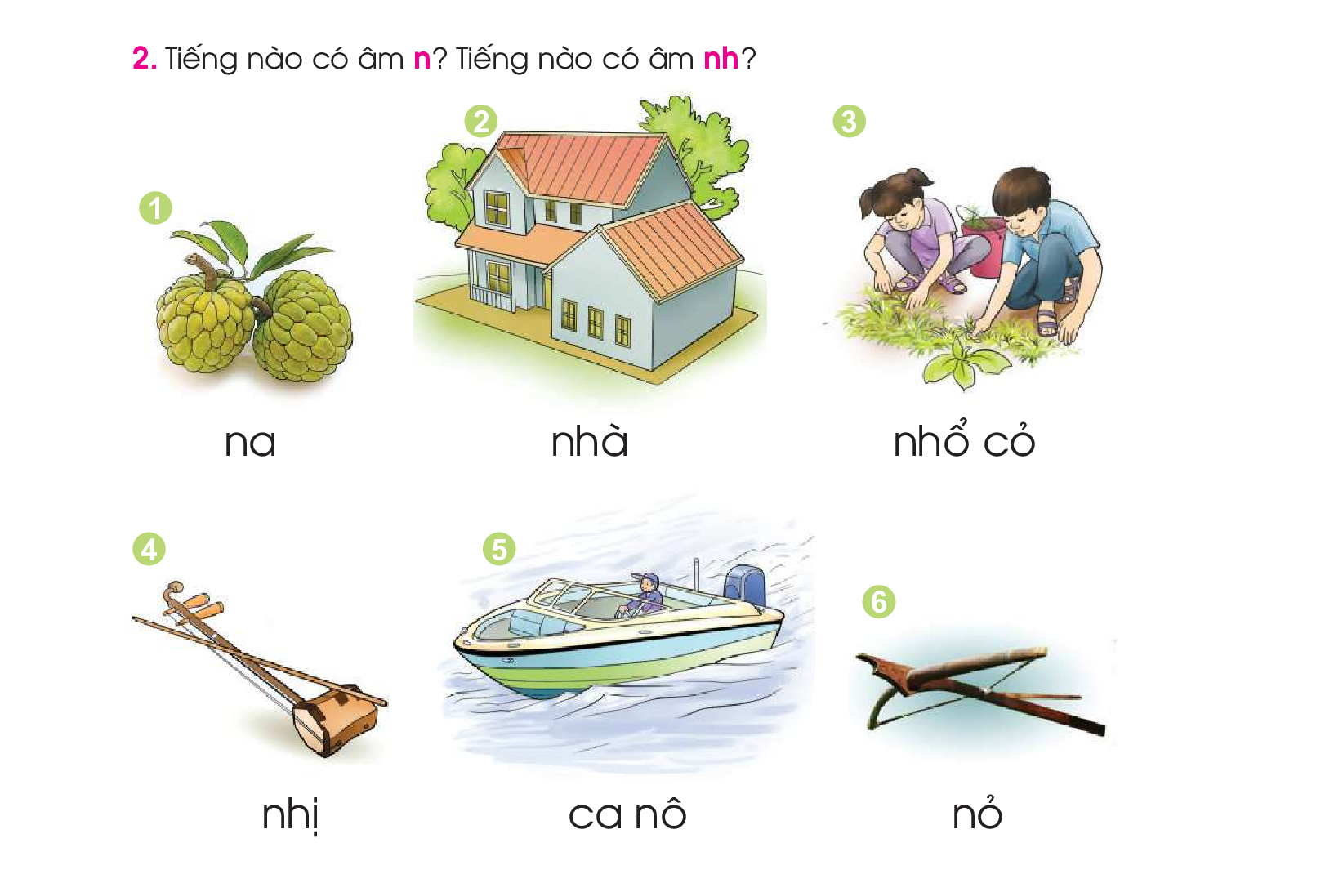
Tiếng nào có âm n? Tiếng nào có âm nh?
Notes:
Gạch 1 gạch dưới tiếng có âm n, gạch 2 gạch dưới tiếng có âm nh.

Slide 17
Thư giãn

Slide 18
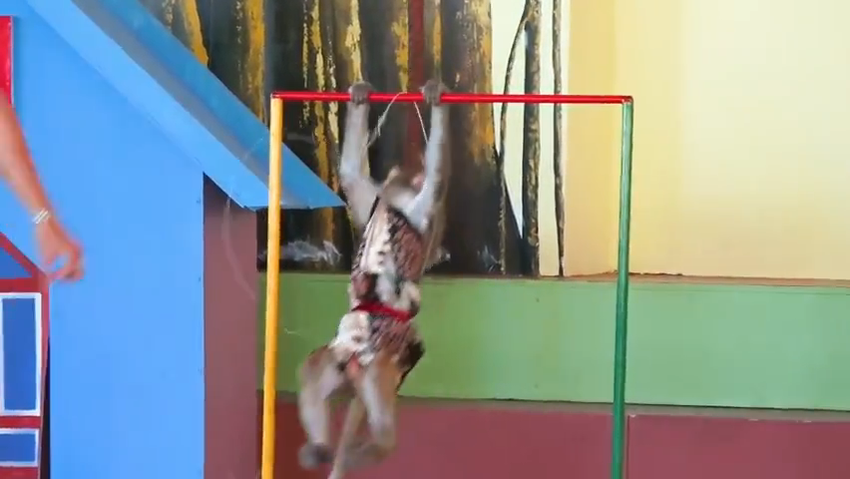

Slide 19


Tập đọc

Slide 20
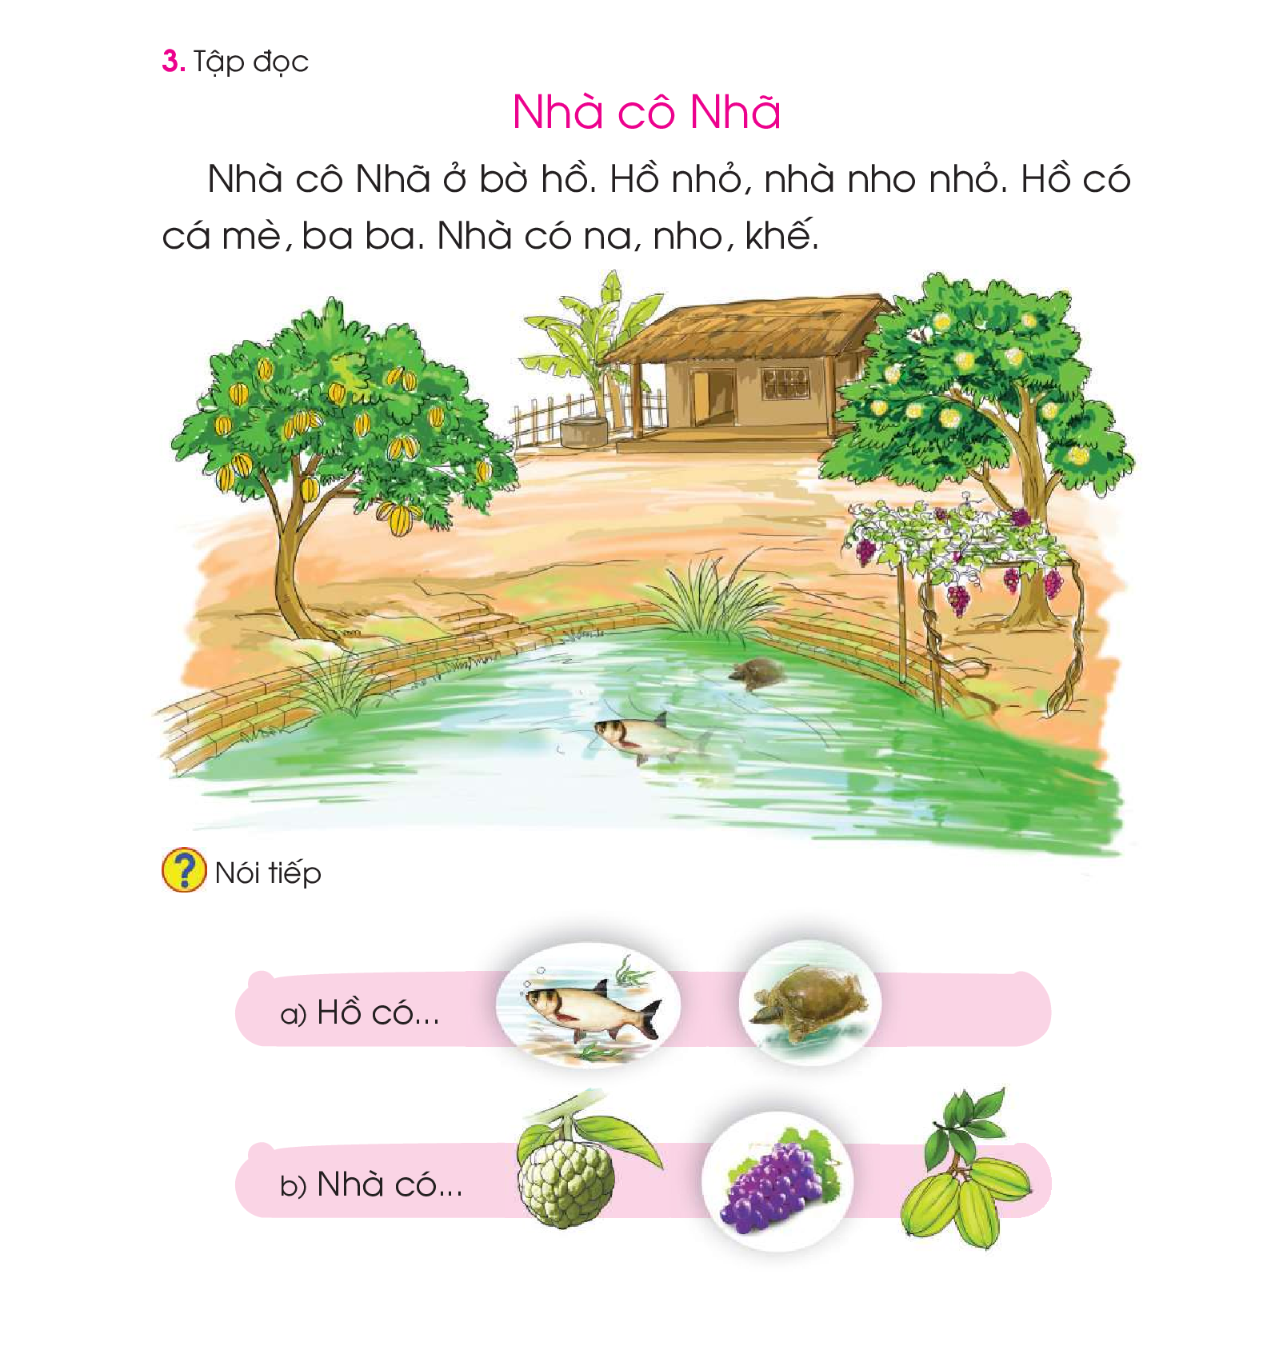

Slide 21
1
2
3
4

Slide 22



Nói tiếp

Slide 23
Tập viết

Slide 24
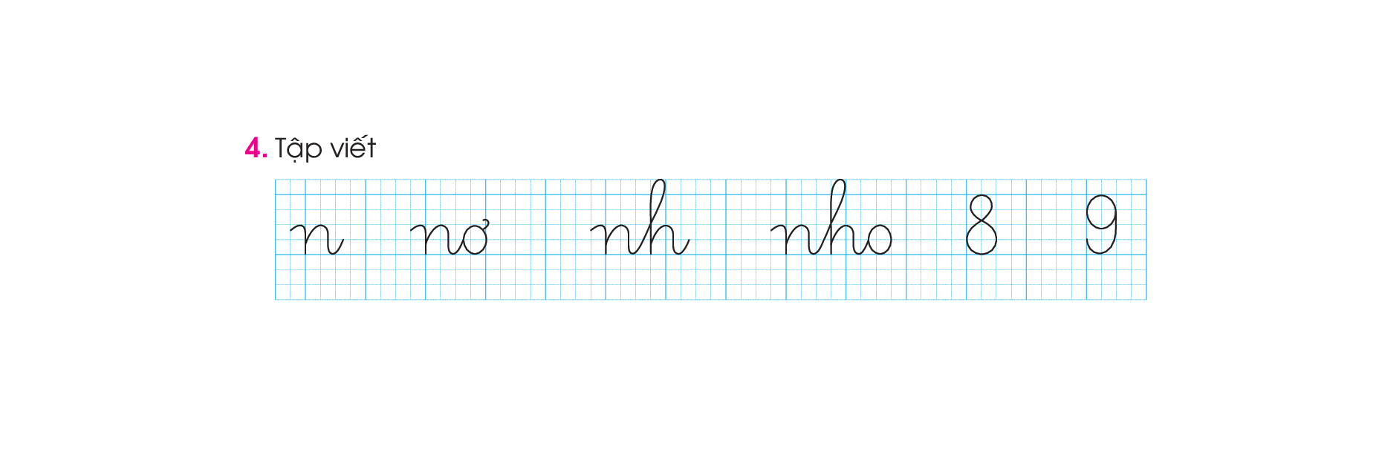

Slide 25


Slide 26
Hoc10 chúc các em học tốt!

